Slide 1
Trigonométrie

Slide 2
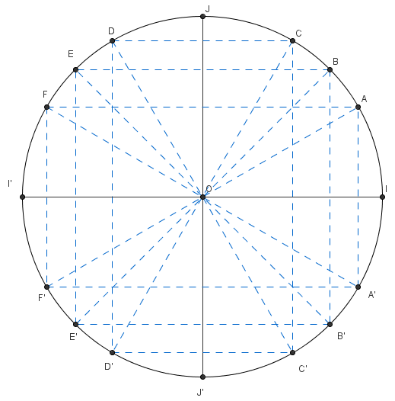




Quel est le point image sur le cercle trigonométrique du réel :
a.
b.
c.
d.

Slide 3

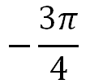

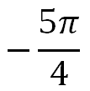
Quel est le point image sur le cercle trigonométrique du réel :
a.
b.
c.
d.

Slide 4


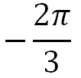
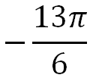
Quel est le point image sur le cercle trigonométrique du réel :
a.
b.
c.
d.

Slide 5
Donner trois réels associés au point I’

Slide 6
Donner trois réels associés au point D

Slide 7
Donner trois réels associés au point D’

Slide 8



Donner les valeurs exactes de :
a.
b.
c.

Slide 9

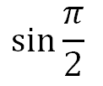

Donner les valeurs exactes de :
a.
b.
c.

Slide 10
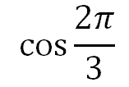
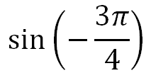
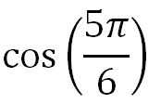
Donner les valeurs exactes de :
a.
b.
c.

Slide 11

Donner deux réels qui ont pour cosinus .

Slide 12
Solutions

Slide 13
Quel est le point image sur le cercle trigonométrique du réel :
a.
b.
c.
d.
I’
J
J’
J’

Slide 14
Quel est le point image sur le cercle trigonométrique du réel :
a.
b.
c.
d.
B
E’
E
E

Slide 15
Quel est le point image sur le cercle trigonométrique du réel :
a.
b.
c.
d.
C
A
D’
A’

Slide 16



Donner trois réels associés au point I’

Slide 17

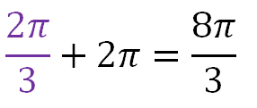
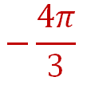
Donner trois réels associés au point D

Slide 18

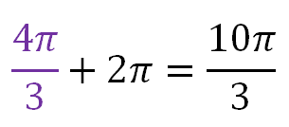
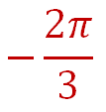
Donner trois réels associés au point D’

Slide 19

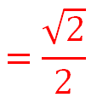

Donner les valeurs exactes de :
a.
b.
c.

Slide 20

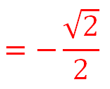
Donner les valeurs exactes de :
(A)
(B)
(C)

Slide 21
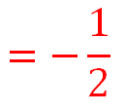
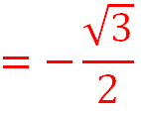
Donner les valeurs exactes de :
(A)
(B)
(C)

Slide 22
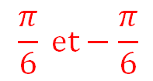
Donner deux réels qui ont pour cosinus .

